Slide 1
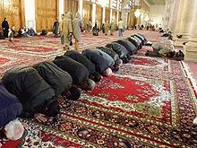
ISLAM

Slide 2
ZNAK ISLAMA

Slide 3
ZGODOVINA VERE
Beseda Islam pomeni poslušnost in mir s predanostjo Alahovi (božji) volji.
Pripadniki vere so muslimani, ki petkrat na dan molijo k Alahu.
Je druga za krščanstvom najbolj razširjena religija.
Ustanovitelj vere:
Arabski prerok Mohamed, ki se je rodil v Meki med 567. in 572. Umrl je leta 632.
Ko mu je bilo okrog 40 let in je bil v votlini na gori Hira v bližini Meke, je doživel prvo razodetje, kar ga je “navdihnilo”, da začel z novo vero.
Bog mu je govoril prek angela Džibrila (Gabrijela).
V Meki širi svoje osrednje sporočilo, da "ni Boga razen Alaha".
Po Mohamedovi smrti so islam širili kalifi. Prvi je bil Mohamedov prijatelj Abu Bakr. Bojevali so se za obrambo islama in za njegovo širjenje.

Slide 4
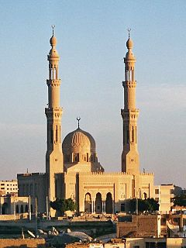
SVETIŠČA
Mošeja - namenjene skupni molitvi in so središče
skupnosti.
Ženske sedijo v mošeji ločeno od moških.
DELI MOŠEJE
1. Glavni del mošeje, ki je namenjena molitvi.
2. Prostor za umivanje (preden stopijo v
mošejo se morajo sezuti in umiti noge).
3. Prostor za poučevanje otrok.
Duhovniki jih z minaretov vsak dan kličejo k obvezni molitvi (določeni časovni intervali).
Od vseh odraslih se pričakuje, da pridejo v petek k skupni molitvi.
Molitev vodi imam –modrec, ki ga imenuje ga mošeja.
Smer Meke je nakazano skozi obokano Nišo ali ploščo na steni.

Slide 5
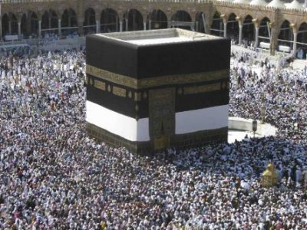
PRAZNIKI
1.Id al – fitr je praznik ob koncu posta,
ramadana.
Med devetim muslimanskim mesecem, ramadanom, muslimani podnevi ne uživajo hrane, niti ne pijejo. Opominja jih, da se dobre stvari v življenju lahko uživajo, vendar ne čezmerno. Prav tako kaže na enakost z reveži, katerim delijo hrano.
Ramadan je čas za učenje Korana, samodiscipline in dobrodelnosti.
Verniki se udeležujejo posebnih molitev v mošeji. Uživajo praznične obede, obiskujejo prijatelje in sorodnike, izmenjujejo darila in čestitke. To je čas izkazovanja hvaležnosti za Alahovo milost in za njegovo pomoč med postom.
2.Id al - adha se praznuje pri muslimanih, ki ostanejo doma, medtem ko so drugi na hadžu – romanju v Meko.
Praznujejo ga v spomin na dogodek, ki ga opisuje Koran. Bog je prosil Ibrahima, naj mu v dokaz poslušnosti žrtvuje svojega ljubljenega sina Ismaila. Prav ko je Ibrahim hotel ubiti Ismaila, je Bog poslal na Ismailovo mesto ovna.

Slide 6
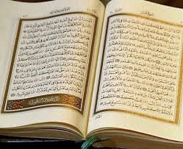
SVETA KNJIGA - KORAN
Avtor Korana je Allah in ne Mohamed.
V njem so zapisana vsa razodetja Mohamedu, ki so se dogajala 22 let.
Razodetja so se najprej širila ustno, kmalu pa so jih tudi zapisali, vendar so jih šele po Mohamedovi smrti zbrali v knjigo.
Verniki se skušajo Koran naučiti na pamet v izvirniku – arabščini,
čeprav ni njihov materni jezik.
Koran uči:
o edinosti in moči Alaha
v kaj morajo muslimani verovati
daje jim tudi natančne napotke za življenje

Slide 7
MUSLIMANSKO VEROVANJE
Mnogi muslimani delijo svojo vero na šest sklopov:
1. Verujejo v Alaha.
2. Verujejo v angele.
3. Verujejo v svete knjige.
4. Verujejo v preroke. Mohamed je bil zadnji prerok.
5. Verujejo v posmrtno življenje in poslednjo sodbo, ko bo vsak dobil plačilo za svoja dejanja.
6. Verovanje v usodo - Bog uravnava vse dogajanje. Povezano je s poslušnostjo. Muslimani se v življenju skušajo ravnati bolj po Alahovi volji kot po svoji lastni.
Verujejo, da je vse živo ustvaril Alah in se mora zato spoštovati.

Slide 8
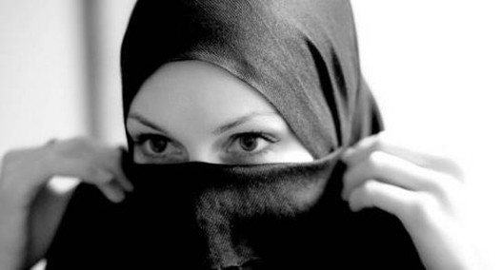
MUSLIMANSKA OBLAČILA
Moški in ženske se morajo oblačiti skromno in ne smejo privlačevati nasprotnega spola z razkazovanjem svojega telesa. Ženske naj pokrivajo glavo, roke in noge.
Ponekod je nastal za ženske običaj, da imajo v javnosti pokrit tudi obraz, čeprav v islamskih svetih knjigah ni o tem določenih pravil.
Vsemu, kar bi ogrožalo družinsko
življenje, kot so zunajzakonske
zveze, se je treba izogniti. Ženske
in moški se ne smejo svobodno
sestajati.
Muslimanska prehrana
V islamu mora biti meso halal (dovoljeno), kar pomeni, da je posebej pripravljeno.
Med klanjem živali je treba izreči Alahovo ime in kri, ki jo imajo za nečisto, mora odteči. Muslimani ne uživajo svinjine, ker jo imajo za nečisto. Alkohol je prepovedan, ker v pijanosti ljudje pozabljajo na svoje dolžnosti do Alaha, npr. na molitev.

Slide 9
ISLAM DANES
Je druga najbolj razširjena veroizpoved na svetu.
Danes se med muslimane prišteva 1,3 milijade ljudi.
Največja muslimanska država je Indonezija.
Islam je edina veroizpoved, ki jo navajajo v uradnem nazivu držav. Nekatere se oznanjajo za »islamske republike«, vendar to niso edine države, kjer je v veljavi tako imenovano šeriatsko pravo - Islamsko versko pravo in pomeni jasna, ravna pot. Vira za šeriat sta Koran in suna. To pravo daje izčrpna navodila za osebno življenje in za vodenje države.
V Sloveniji se je v popisu prebivalstva leta 2002 za pripadnike islamske veroizpovedi izreklo 47.488 državljanov Slovenije

Slide 10
https://www.youtube.com/watch?v=EAvlimEYEpQ

Slide 11
VIRI
https://www.youtube.com/results?search_query=islam&oq=islam&gs_l=youtube.3..35i39j0l9.12284.14063.0.14340.9.8.0.0.0.1.74.456.7.7.0...0.0...1ac.1.11.youtube.p93UhkDpJcE
http://www.dijaski.net/search?q=islam
Enciklopedija za mlade LAROUSSE- verstva sveta

